Slide 1
ບົດລາຍງານ
ການຈັດຕັ້ງປະຕິບັດໂຄງການ ສ້າງຄວາມເຂັ້ມແຂງໃຫ້ແມ່ຍິງ
ໃນວຽກງານການນຳພາ ແລະ ຄວາມສະເໝີພາບຍິງ-ຊາຍ ໄລຍະ II
( ສົກປີ 2013-2015 )

Slide 2
I. ຄວາມເປັນມາ ແລະເຫດຜົນ:
ແຂວງຫຼວງພະບາງຕັ້ງຢູ່ພາກເໜືອຂອງ ສປປລາວ ພື້ນທີສ່ວນໃຫຍ່ເປັນເຂດພູດອຍ, ປະຊາ ຊົນສ່ວນໃຫຍ່ມີອາຊີບທໍາການຜະລິດກະສິກໍາ ແລະ ດຳລົງຊີວິດຕິດພັນກັບທຳມະຊາດ.
ທົ່ວແຂວງມີ 12 ເມືອງ, ມີ 752 ບ້ານ, ພົນລະເມືອງມີ 454.000 ​ຄົນ, ຍິງ 278.000 ຄົນ, ຊາຍ 176.000 ຄົນ, ມີ 4 ເມືອງທຸກຍາກ, ຄອບຄົວທຸກຍາກກວມ 5,38%. ຄວາມທຸກຍາກຂອງແມ່ຍິງບັນດາເຜົ່າກວມອັດຕາສ່ວນຫຼາຍກ່ວາເພດຊາຍ ອັນເປັນສາຍເຫດໃຫ້ແມ່ຍິງບັນດາເຜົ່າເຜົ່າເປັນກຸ່ມຄົນດ້ອຍໂອກາດ ເຮັດໃຫ້ແມ່ຍິງມີບົດບາດໃນການປະກອບສ່ວນເຂົ້າໃນຂົງເຂດການເມືອງເສດຖະກິດ-ສັງຄົມຈຳກັດ.
ແຕ່ປີ 2011 ເປັນຕົ້ນມາ ທາງໂຄງການສ້າງຄວາມເຂັ້ມແຂງໃຫ້ແມ່ຍິງໃນວຽກງານການນໍາພາ ແລະ ຄວາມສະເໝີພາບຍິງ-ຊາຍ ໂດຍຜ່ານການຊີ້ນຳຈາກສູນກາງສະຫະພັນແມ່ຍິງລາວ (ກົມພັດທະນາ) ໄດ້ມາຈັດຕັ້ງປະຕິບັດຢູ່ແຂວງຫຼວງພະບາງ ມີ 2 ໄລຍະ ຊຶ່ງແມ່ນສະຫະພັນແມ່ຍິງແຂວງຫຼວງພະບາງເປັນຜູ່ປະຕິບັດຕົວຈິງເຊັ່ນ: ໄລຍະທີ I ຢູ່ 15 ບ້ານເປົ້າໝາຍຂອງເມືອງຊຽງເງິນ ໂດຍແມ່ນສະຫະພັນແມ່ຍິງຊຽງເງິນ ເປັນຄູ່ຮ່ວມງານຫລັກ. ຜ່ານການປະຕິບັດຕົວຈິງໄດ້ເຮັດໃຫ້ການຈັດຕັ້ງໄດ້ມີເພດຍິງປະກອບໃນການຈັດຕັ້ງຫລາຍຂຶ້ນ, ບົດບາດຂອງແມ່ຍິງຢູ່ໃນການຈັດຕັ້ງ, ສັງຄົມ ແລະ ຄອບຄົວໄດ້ສູງຂຶ້ນ.

Slide 3
I. ຄວາມເປັນມາ ແລະເຫດຜົນ ( ຕໍ່ ):
ມາໃນປີ 2013 ໄດ້ຂະຫຍາຍໂຄງການປະຕິບັດຢູ່ 20 ບ້ານ ຂອງເມືອງ ຫລວງພະບາງ ຊຶ່ງແມ່ນສະຫະພັນແມ່ຍິງເມືອງ ຫລວງພະບາງ ເປັນຄູ່ຮ່ວມງານຫລັກ. ໂຄງການໄດ້ປະຕິບັດ ກວມ 2 ເມືອງ ຢູ່ 40 ບ້ານ ເປົ້າໝາຍ. ( 5ບ້ານຢູ່ເມືອງຊຽງເງິນ )

Slide 4
II. ຈຸດປະສົງ:
ເພື່ອສ້າງຄວາມເຂັ້ມແຂງໃຫ້ແມ່ຍິງ, ການເຂົ້າຮ່ວມໃນການຕັດສິນບັນຫາ ແລະ ຄວາມສະເໝີພາບຍິງ-ຊາຍ ແລະ ຫຼຸດຜ່ອນຄວາມທຸກຍາກ.
ເພື່ອປັບປຸງຄວາມສະເໝີພາບຍິງ-ຊາຍ ຢູ່ເມືອງເປົ້າໝາຍຂອງໂຄງການ ແລະ ການດຳລົງຊີວິດຢູ່ຊົນນະບົດ.
ເພື່ອສ້າງເງື່ອນໄຂໃຫ້ເພດຍິງ ປະກອບສ່ວນເຂົ້າໃນການນໍາຂັ້ນທ້ອງຖິ່ນເພີ່ມຂື້ນ.
ເພື່ອສະໜັບສະໜູນຕາໜາງຂອງອົງການຈັດຕັ້ງ ໃນການຊ່ວຍເຫຼືອເພດຍິງເຂົ້າຮ່ວມໃນເວທີການເມືອງ.

Slide 5
III. ກິດຈະກຳທີ່ໄດ້ຈັດຕັ້ງປະຕິບັດ.
ເມືອງຊຽງເງິນ:
ກິດຈະກຳທີ1: ງົບປະມານ 0 ກີບ
ແຕ່ງຕັ້ງຄະນະຮັບຜິດຊອບຂັ້ນບ້ານ ຈຳນວນ 5 ບ້ານໆລະ 7 ທ່ານ ລວມ 35 ທ່ານ, ຍິງ 10 ທ່ານ, ຊາຍ 25 ທ່ານ.
ກິດຈະກໍາທີ2: ງົບປະມານໂຄງການ ຈຳນວນ 830.000 ກີບ
ປະເມີນຂີດຄວາມສາມາດຂອງຄະນະບ້ານໃນ 5 ບ້ານຄື: ບ້ານສາມັກຄີໄຊ, ບ້ານຕາດກະຈຳ, ບ້ານສີລາເລກ, ບ້ານເບີ 10 ແລະ ບ້ານຖິ່ນແກ້ວ ມີຈໍານວນ 15 ທ່ານ, ຍິງ 1 ທ່ານ, ຊາຍ 14 ທ່ານ.
ກິດຈະກໍາທີ3: ງົບປະມານ: ຈຳນວນ 6.946.000 ກີບ
ຝຶກອົບຮົມບົດບາດຍິງ-ຊາຍ ແລະ ການປົກຄອງທ້ອງຖິ່ນ ຄະນະບ້ານ 5 ບ້ານຄື: ບ້ານສາມັກຄີໄຊ, ບ້ານຕາດກະຈຳ, ບ້ານສີລາເລກ, ເບີ10, ແລະບ້ານຖິ່ນແກ້ວ. ມີຜູ້ເຂົ້າຮ່ວມ 35 ທ່ານ, ຍິງ 10 ທ່ານ, ຊາຍ 25 ທ່ານ.
ກິດຈະກໍາທີ4: ງົບປະມານ: ຈຳນວນ 1.602.000 ກີບ
ຝຶກອົບຮົມການສ້າງເຄືອຂ່າຍໃຫ້ແກ່ການນຳຂັ້ນບ້ານ ທີ່ເປັນເພດຍິງ 5 ບ້ານຄື: ບ້ານສາມັກຄີໄຊ, ບ້ານຕາດກະຈຳ, ບ້ານສີລາເລກ, ບ້ານເບີ10 ແລະບ້ານຖິ່ນແກ້ວ. ມີຜູ່ເຂົ້າຮ່ວມ 10 ທ່ານ, ຍິງ 10 ທ່ານ.

Slide 6
III. ກິດຈະກຳທີ່ໄດ້ຈັດຕັ້ງປະຕິບັດ ( ຕໍ່ ).
ກິດຈະກຳທີ5: ງົບປະມານ ຈໍານວນ 5.442.000 ກີບ
ຕິດຕາມ, ກວດກາ, ປະເມີນຜົນຄະນະຮັບຜິດຊອບຂັ້ນບ້ານ ຢູ່ 20 ບ້ານເປົ້າໝາຍຄື: ດອນໂມ, ຊຽງເງິນ, ປາກຂັນ, ປາກແວດ,ມູດ, ປາກທໍ່, ສວນຫຼວງ, ລ້ອງອໍ້, ແອນສະຫັວນ, ສວນດາລາ, ຫ້ວຍເຢັນ, ບວມອໍ້, ຫ້ວຍໂຄດ, ໂພນສະຫວ່າງ, ໂພນໄຊ, ສີລາເລກ, ເບີ10, ຕາດກະຈຳ, ຖິ່ນແກ້ວ ແລະສາມັກຄີໄຊ ມີຜູ່ເຂົ້າຮ່ວມ 140 ທ່ານ, ຍິງ 40 ທ່ານ, ຊາຍ 100 ທ່ານ.
ກິດຈະກໍາທີ6: ງົບປະມານຈຳນວນ 5.661.000 ກີບ
ຝຶກອົບຮົມບົດບາດຍິງ-ຊາຍ ແລະ ທັກສະດ້ານການນຳພາໃຫ້ຄະນະພັກ-ຄະນະປົກຄອງບ້ານເພດຍິງ, ປະທານສະຫະພັນແມ່ຍິງບ້ານໃນບ້ານເປົ້າໝາຍ, ມີຜູ້ເຂົ້າຮ່ວມທັງໝົດ 47 ທ່ານ. ເອກະສານຝຶກອົບຮົມ:
ກິດຈະກໍາທີ7: ງົບປະມານ: ຈຳນວນ 7.870.000 ກີບ
ຕິດຕາມ, ກວດກາ​ຄະນະ​ຮັບຜິດຊອບ​ຂັ້ນບ້ານ ​ເປົ້າ​ໝາຍ​ຄື: ບ້ານ​ດອນ​ໂມ, ຊຽງ​ເງິ​ນ, ປາກ​ຂັນ, ປາກ​ແວດ, ບ້ານ​ມູດ, ປາກ​ທໍ່, ສວນ​ຫຼວງ, ລ້ອງ​ອໍ້, ​ແອນ​ສະຫວັນ, ສວນ​ດາລາ, ຫ້ວຍ​ເຢັນ, ບວມ​ອໍ້, ຫ້ວຍ​ໂຄດ: ​ໂພນ​ສະຫວ່າງ, ​ໂພນ​ໄຊ, ສີ​ລາ​ເລກ, ​ເບີ10, ຕາດ​ກະ​ຈຳ, ຖິ່ນ​ແກ້ວ ​ແລະ​ສາມັກຄີ​ໄຊ ມີຜູ່ເຂົ້າຮ່ວມຈໍານວນ 140 ທ່ານ, ຍິງ 40 ທ່ານ, ຊາຍ 100 ທ່ານ.

Slide 7
IV. ຜົນສໍາເລັດ, ຕົວ​ຊີ້​ວັດ ຄວາມ​ສຳຄັນ​ຂອງ​ໂຄງການ:
ລ/ດ | ເນື້ອໃນ | ຈໍານວນການນໍາເພດຍິງກອ່ນໂຄງການ | ຈໍານວນການນໍາເພດຍິງຫລັງໂຄງການ | ເພີ່ມ | ໝາຍເຫດ
1 | ​ເລຂາ​ໜ່ວຍ​ພັກ | 4 | 4 | 0
2 | ຮອງ​ເລຂາ​ນໜ່ວຍພັກ | 7 | 11 | 4
3 | ປະທານ​ແນວ | 1 | 0 | -1
4 | ຮອງ​ປະທານ​ແນວ | 6 | 20 | 14
5 | ​ເລຂາ​ຊາວ​ໜຸ່ມ | 1 | 2 | 1
6 | ຮອງ​ເລຂາ​ຊາວ​ໝຸ່ມ | 7 | 16 | 9
7 | ນາຍບ້ານ | 2 | 2 | 0
8 | ຮອງ​ນາຍບ້ານ | 16 | 20 | 4
9 | ຄະນະ​ໄກ່​ເກ່ຍ | 24 | 36 | 12
10 | ຫົວໜ້າ​ໜ່ວຍ​ປົກຄອງ​ບ້ານ | 42 | 47 | 5
 | ລວມ | 110 | 158 | 48

Slide 8
V. ວິທີ​ການ​ດໍາເນີນ​ໂຄງການ:
ປະທານ​ສະຫະພັນ​ແມ່ຍິງ​ແຂວງ ສະ​ເໜີ​ຂໍ​ອານຸຍາດ​ປະຕິບັດ​ໂຄງການ​ຈາກ​ທ່ານ​ເຈົ້າ​ແຂວງ.
ສະ​ເໜີ​ແຕ່ງຕັ້ງຄະນະ​ຊີ້ນ​ຳຈາກ​ພາກສ່ວນ​ທີ່​ກ່ຽວຂ້ອງ​ຢູ່​ຂັ້ນ​ແຂວງ-​ເມືອງ.
ຈັດ​ກອງ​ປະຊຸມ​ແນະນຳ​ໂຄງການ.
ຝຶກ​ອົບຮົມ​ຄະນະ​ຊີ້​ນຳ.
ພົວພັນປະສານສົມທົບການຈັດຕັ້ງບ້ານກອ່ນປະຕິບັດກິດຈະກໍາ
ຈັດຕັ້ງປະຕິບັດ​ບັນດາ​ກິດຈະກຳ.
ຕິດຕາມ, ກວດກາ​ ປະ​ເມີນ​ຜົນ.
ຈັດ​ກອງ​ປະຊຸມ​ປະ​ເມີນ​ຜົນ​ທ້າຍ​ໂຄງການ ​ແລະ ວາງ​ທິດ​ທາງ​ແຜນການ​ໃນ​ຕໍ່ໜ້າ.
ສະຫຼຸບ, ລາຍ​ງານ​ໃຫ້​ສູນ​ກາງ​ສະຫະພັນ​ແມ່ຍິງ​ລາວ, ທ່ານ​ເຈົ້າ​ແຂວງ ​ແລະ​ພາກສ່ວນ​ທີ່​ກ່ຽວຂ້ອງ.

Slide 9
VI. ໄລຍະ​ເວລາ, ຊັບພະຍາກອນ ແລະເຄືອຂ່າຍປະສານງານ​ໂຄງການ
​ໄລຍະເວລາ:
ເດືອນ​ພະຈິກ 2013 ​ເຖິງ ​ເດືອນ​ກັນຍາ 2015.
ຊັບພະຍາກອນ​ທີ່​ໃຊ້:
ງົບປະມານ​ລວມ: 28,351,000 ກີບ.
ເຄືອ​ຂ່າຍປະສານ​ງານ.
ຄະນະຊີ້​ນຳ​ຂັ້ນແຂວງ 5 ທ່ານ, ຍິງ 3 ທ່ານ, ຊາຍ 2 ທ່ານ.
ຄະນະ​ຊີ້​ນຳ​ຂັ້ນ​ເມືອງ 6 ທ່ານ, ຍິງ 2 ທ່ານ, ຊາຍ 4 ທ່ານ.
ຄະນະ​ຮັບຜິດຊອບ​ຂັ້ນບ້ານ ຈຳນວນ 2​0 ບ້ານໆ​ລະ 7 ທ່ານ ລວມ 140 ທ່ານ, ຍິງ​ 4​0 ທ່ານ, ຊາຍ 100 ທ່ານ.

Slide 10
I. ກິດຈະກຳທີໄດ້ຈັດຕັ້ງປະຕິບັດເມືອງ​ຫຼວງ​ພະ​ບາງ
ກິດຈະກຳ​ທີ 1: ງົບປະມານ: ຈຳນວນ 4.010.000 ກີບ
ກອງ​ປະ​ຊຸມ​ເຊື່ອມ​ບົດບາດ​ຍິງ-ຊາຍ ​ເຂົ້າ​ໃນ​ການວາງ​ແຜນ​ຍຸດ​ທະ​ສາດ ​ແລະ​ແຜນ​ປະຕິບັດ​ງານ​ສົກ​ປີ 2013-2014.
ມີ​ຜູ່​ເຂົ້າຮ່ວມ​ມາ​ຈາກ​ຄະນະ​ຊີ້​ນຳ​ຂັ້ນ​ແຂວງ 6 ທ່ານ, ຍິງ 3 ທ່ານ, ຄະນະ​ຊີ້​ນຳ​ຂັ້ນ​ເມືອງ​ຫຼວງ​ພະ​ບາງ 6 ທ່ານ, ຍິງ 2 ທ່ານ, ຄະນະ​ຊີ້​ນຳ​ຂັ້ນ​ເມືອງ​ຊຽງ​ເງິນ 6 ທ່ານ, ຍິງ 2 ທ່ານ ລວມ 18 ທ່ານ, ຍິງ 7 ທ່ານ.
ກິດຈະກຳ​ທີ2: ​ງົບປະມານ: 0
ແຕ່ງຕັ້ງຄະນະ​ຊີ້​ນໍາຂັ້ນ​ເມືອງ ລວມ 6 ທ່ານ, ຍິງ 2 ທ່ານ, ຊາຍ 4 ທ່ານ.
ກິດຈະກໍາ​ທີ3: ງົບປະມານ: 0
​ແຕ່ງຕັ້ງຄະນະ​ຮັບຜິດຊອບ​ຂັ້ນບ້ານ​ໆ​ລະ 6 ທ່ານ ລວມ 120 ທ່ານ, ຍິງ 20 ທ່ານ, ຊາຍ 100 ທ່ານ.

Slide 11
ກິດຈະກຳທີໄດ້ຈັດຕັ້ງປະຕິບັດເມືອງ​ຫຼວງ​ພະ​ບາງ (ຕໍ່)
ກິດຈະກຳ​ທີ4: ງົບປະມານຈຳນວນ 1.860.000 ກີບ
ປະ​ເມີນ​ຂີດ​ຄວາມ​ສາມາດ​ຂອງ​ຄະນະ​​ບ້ານຢູ່​ບ້ານ 20 ບ້ານ.
ມີຜູ່ເຂົ້າຮ່ວມ 60 ທ່ານ, ຍິງ 23 ທ່ານ, ຊາຍ 37 ທ່ານ.
ກິດຈະກໍາ​ທີ5: ງົບປະມານ: ຈຳນວນ 7.745.000 ກີບ
ຝຶກ​ອົບຮົມ​ບົດບາດ​ຍິງ-ຊາຍ ​ແລະ​ການ​ປົກຄອງ​ທ້ອງ​ຖິ່ນ​ໃຫ້​ຄະນະ​ບ້ານຈຳນວນ 20 ບ້ານ.
ມີ​ຜູ່​ເຂົ້າຮ່ວມ 60 ທ່ານ, ຍິງ 23 ທ່ານ, ຊາຍ 37 ທ່ານ.
ກິດ​ຈະ​ກຳ​ທີ6: ງົບປະມານ: ຈຳນວນ 2.810.000 ກີບ
ກອງ​ປະຊຸມ​ກຳນົດ​ທີ່​ຕັ້ງພາລະ​ບົດບາດ​ຂອງ​ເຄືອ​ຂ່າຍ​ນາຍບ້ານ​ເພດ​ຍິງ.
ຜູ່​ເຂົ້າຮ່ວມ​ຈາກ​ຄະນະ​ຊີ້​ນຳ​ຂັ້ນ​ແຂວງ 6 ທ່ານ, ຍິງ 4 ທ່ານ​, ​ເມືອງ​ຫຼວງ​ພະ​ບາງ 4 ທ່ານ, ຍິງ 1 ທ່ານ, ​ເມືອງ​ຊຽງ​ເງິນ 4 ທ່ານ, ຍິງ 1 ທ່ານ ລວມ 14 ທ່ານ, ຍິງ 6 ທ່ານ.

Slide 12
ກິດຈະກຳທີໄດ້ຈັດຕັ້ງປະຕິບັດເມືອງ​ຫຼວງ​ພະ​ບາງ (ຕໍ່)
ກິດຈະກຳ​ທີ7: ງົບປະມານ: ຈຳນວນ 1.946.000 ກີບ
ຝຶກ​ອົບຮົມ​ການ​ສ້າງ​ເຄືອ​ຂ່າຍ​ໃຫ້ການ​ນຳ​ເພດ​ຍິງ​ຂັ້ນບ້ານ ຈຳນວນ 13 ທ່ານ
ກິດຈະກຳ​ທີ 8: ງົບປະມານ: ຈຳນວນ 7.660.000 ກີບ
ຕິດຕາມ, ກວດກາ​ຄະນະ​ຮັບຜິດຊອບ​ຂັ້ນບ້ານ ​ເປົ້າໝາຍ ຈໍານວນ 2​0 ບ້ານ​.
ມີຄະນະຊີ້ນຳຂັ້ນແຂວງ. ຂັ້ນເມືອງ ຈຳນວນ 12 ທ່ານ, ຍິງ 5 ທ່ານ, ຊາຍ 6 ທ່ານ.
ກິດຈະກຳ​ທີ9: ງົບປະມານ: ຈຳ​ນວນ 3.328.000 ກີບ
ກອງ​ປະຊຸມ​ປະ​ເມີນ​ຜົນ​ໂຄງການ ມີ​ຜູ່​ເຂົ້າຮ່ວມ ຈາກ​ຄະນະ​ຊີ້​ນຳ​ຂັ້ນ​ແຂວງ 6 ທ່ານ, ຍິງ 4 ທ່ານ, ​ເມືອງ​ຫຼວງ​ພະ​ບາງ 4 ທ່ານ, ຍິງ 2 ທ່ານ, ​ເມືອງ​ຊຽງ​​ເງິນ 4 ທ່ານ, ຍິງ 2 ທ່ານ ລວມ 14 ທ່ານ, ຍິງ 8 ທ່ານ.
ກິດຈະກຳ​ທີ່10: ງົບປະມານ: ຈຳນວນ 4.006.000 ກີບ
ຝຶກ​ອົບຮົມ​ບົດບາດ​ຍິງ-ຊາຍ ​ແລະ ທັກ​ສະ​ດ້ານ​ການ​ນຳພາ​ໃຫ້​ຄະນະ​ພັກ​ບ້ານ, ຄະ​ນະປົກຄອງ​ບ້ານ​ເພດ​ຍິງ, ປະທານ​ສະຫະພັນ​ແມ່ຍິງ​ບ້ານ ຈຳນວນ 2​0 ບ້ານ​ເປົ້າໝາຍ ມີ​ຜູ່​ເຂົ້າຮ່ວມ​ທັງ​ໝົດ 32 ທ່ານ.
ກິດຈະກຳ​ທີ11:ງົບປະມານ: ຈຳນວນ 5.170.000 ກີບ
ຕິດຕາມ, ກວດກາ​ຄະນະ​ຮັບຜິດຊອບ​ຂັ້ນບ້ານ ຈໍານວນ 20 ບ້ານ​
ຄະນະຊີ້ນຳຂັ້ນແຂວງ, ຂັ້ນເມືອງ 11 ທ່ານ, ຍິງ 5 ທ່ານ, ຊາຍ 6 ທ່ານ.

Slide 13
ກິດຈະກຳທີໄດ້ຈັດຕັ້ງປະຕິບັດເມືອງ​ຫຼວງ​ພະ​ບາງ (ຕໍ່)
ກິດຈະກຳ​ທີ12: ງົບປະມານ: ຈຳນວນ 6.500.000 ກີບ.
ກອງ​ປະຊຸມ​ເຜີຍ​ແຜ່​ຜົນສຳ​ເລັດ​ການຈັດຕັ້ງປະຕິບັດ​ໂຄງການ​ ສົກ​ປີ 2011-2015 ດໍາ​ເນີນ 1 ຕອນ ມີ​ຜູ່​ເຂົ້າຮ່ວມ: ປະທານ​ສະຫະພັນ​ແມ່ຍິງ​ເມືອງ 12 ​ເມືອງ, ຮາກຖານສະຫະພັນແມ່ຍິງ ແລະ ໜ່ວຍ​ອ້ອມ​ຂ້າງ​ແຂວງ 69 ໜ່ວຍ ລວມ 81 ທ່ານ. ​
ກິດຈະກຳ​ທີ13: ງົບປະມານ: ຈຳນວນ 2.893.000 ກີບ
ກອງ​ປະຊຸມ​ປະ​ເມີນ​ຜົນ​ທ້າຍ​ໂຄງການ ສົກ​ປີ 2013-2015 ຜູ່​ເຂົ້າຮ່ວມ​ມີ​ຄະນະ​ຊີ້​ນໍາຂັ້ນ​ແຂວງ 6 ທ່ານ, ຍິງ 4 ທ່ານ, ​ເມືອງ​ຫຼວງ​ພະ​ບາງ ​ແລະ ​ເມືອງ​ຊຽງ​ເງິນ 12 ທ່ານ, ຍິງ 4 ທ່ານ ລວມ 18 ທ່ານ ຍິງ 8 ທ່ານ.

Slide 14
II.​ເປົ້າໝາຍ​ຈັດຕັ້ງປະຕິບັດ​ໂຄງການ
ໂຄງການ​ປະຕິບັດກິດຈະ​ກໍາ​ຢູ່ 2​0 ບ້ານ​ຄື: ປົ່ງ​ຫວ້ານ, ​ເມືອງ​ຂາຍ, ​ແສນ​ສຸກ, ບ້ານ​ອູ້, ວຽງ​ໃໝ່, ປາກ​ຊີ, ຄົກ​ມັນ, ດອນ​ເກົ່າ, ນາ​ສັງ​ເຫວີຍ, ຫຼັກ​ສິບ, ຜາ​ໂອ, ຂົວ​ທີ1, ທ່າ​ແປ້ນ, ປາກ​ເຊືອງ, ກົກ​ງິ້ວ, ໝື່ນນາ, ວຽງ​ສະຫວັນ, ພະ​ບາດ, ​ໂພ​ສີ ​ແລະ ຄົກ​ວ່າ.
ຜ່ານ​ການຈັດຕັ້ງປະຕິບັດ​ໂຄງການ​ຕົວ​ຈິງ​ຢູ່ 20 ບ້ານ ​​ແມ່ນ​ແມ່ຍິງ​ໄດ້​ຮັບ​ການ​ສະໜັບສະໜູນ​ຈາກ​ການຈັດຕັ້ງ, ​ເພດ​ຊາຍ, ຄອບຄົວ ​ແລະ​ສັງຄົມ​ສູງ​ຂື້ນ, ​ແມ່ຍິງ​ໄດ້​ມີ​ໂອກາດ​ພັດທະນາ​ຕົນ​ເອງ ​ເຮັດ​ໃຫ້​ຈຳນວນ​ເພດ​ຍິງ​ເປັນ​ການ​ນຳ​ຂັ້ນບ້ານ​ເພີ່ມ​ຂື້ນ.

Slide 15
III. ຜົນສໍາເລັດ, ຕົວ​ຊີ້​ວັດ ຄວາມ​ສຳຄັນ​ຂອງ​ໂຄງການ
ລ/ດ | ເນື້ອໃນ | ຈຳນວນການນຳເພດຍິງກ່ອນໂຄງການ | ຈຳນວນການນຳເພດຍິງຫຼັງໂຄງການ | ເພີ່ມ | ໝາຍເຫດ
1 | ​ເລຂາ​ໜ່ວຍ​ພັກ | 1 | 1 | 0
2 | ຮອງ​ເລຂາ​ໜ່ວຍ​ພັກ | 4 | 6 | 2
3 | ປະທານ​ແນວ​ໂຮມ | 1 | 2 | 1
4 | ຮອງ​ປະທານ​ແນວ​ໂຮມ | 2 | 10 | 8
໌5 | ຮອງ​ເລຂາ​ຊາວ​ໜຸ່ມ | 0 | 11 | 11
6 | ນາຍບ້ານ | 1 | 2 | 1
7 | ຮອງ​ນາຍບ້ານ | 12 | 12 | 0
8 | ຄະນ​ະໄກ່​ເກ່ຍ | 20 | 27 | 7
9 | ຫົວໜ້າ​ໜ່ວຍ​ປົກຄອງ​ບ້ານ | 45 | 45 | 0
 | ລວມ | 86 | 116 | 30

Slide 16
IV . ວິທີ​ການ​ດໍາເນີນ​ໂຄງການ
ປະທານ​ສະຫະພັນ​ແມ່ຍິງ​ແຂວງ ສະ​ເໜີ​ຂໍ​ອານຸຍາດ​ປະຕິບັດ​ໂຄງການ​ຈາກ​ທ່ານ​ເຈົ້າ​ແຂວງ.
ສະ​ເໜີ​ແຕ່ງຕັ້ງຄະນະ​ຊີ້ນ​ຳຈາກ​ພາກສ່ວນ​ທີ່​ກ່ຽວຂ້ອງ​ຢູ່​ຂັ້ນ​ແຂວງ-​ເມືອງ.
ຈັດ​ກອງ​ປະຊຸມ​ແນະນຳ​ໂຄງການ, ວາງ​ແຜນ​ດຳ​ເນີນ​ໂຄງການ.
ຝຶກ​ອົບຮົມ​ຄະນະ​ຊີ້​ນຳ.
ຈັດຕັ້ງປະຕິບັດ​ບັນດາ​ກິດຈະກຳ.
ຕິດຕາມ, ກວດກາ​ດ ປະ​ເມີນ​ຜົນ.
ຈັດ​ກອງ​ປະຊຸມ​ປະ​ເມີນ​ຜົນ​ທ້າຍ​ໂຄງການ ​ແລະ ວາງ​ທິດ​ທາງ​ແຜນການ​ໃນ​ຕໍ່ໜ້າ.
ສະຫຼຸບ, ລາຍ​ງານ​ໃຫ້​ສູນ​ກາງ​ສະຫະພັນ​ແມ່ຍິງ​ລາວ, ທ່ານ​ເຈົ້າ​ແຂວງ ​ແລະ​ພາກສ່ວນ​ທີ່​ກ່ຽວຂ້ອງ.

Slide 17
V. ໄລຍະ​ເວລາ​, ຊັບພະຍາກອນ​ ແລະ ​ເຄືອ​ຂ່າຍປະສານງານໂຄງການ
ໄລຍະເວລາ
ເດືອນ​ພະຈິກ 2013 ​ເຖິງ ​ເດືອນ​ກັນຍາ 2015.
ຊັບພະຍາກອນ​ທີ່​ໃຊ້:
ງົບປະມານລວມ 47.328.000 ກີບ.
ເຄືອ​ຂ່າຍປະສານ​ງານ
ຄະນະຊີ້​ນຳ​ຂັ້ນແຂວງ 5 ທ່ານ, ຍິງ 3 ທ່ານ, ຊາຍ 2 ທ່ານ.
ຄະນະ​ຊີ້​ນຳ​ຂັ້ນ​ເມືອງ 6 ທ່ານ, ຍິງ 2 ທ່ານ, ຊາຍ 4 ທ່ານ.
ຄະນະ​ຮັບຜິດຊອບ​ຂັ້ນບ້ານ ຈຳນວນ 2​0 ບ້ານໆ​ລະ 6 ທ່ານ ລວມ 120 ທ່ານ, ຍິງ​ 2​0 ທ່ານ, ຊາຍ 100 ທ່ານ.

Slide 18
VI. ຕີ​ລາຄາ​ດ້ານ​ດີ, ດ້ານ​ອ່ອນ:
ກ. ດ້ານ​ດີ:
ສູນ​ກາງ​ສະຫະພັນ​ແມ່ຍິງ​ລາວ ​ໄດ້​ຍາດ​ແຍ່ງ​ທຶນ​ມາ​ຈັດຕັ້ງປະຕິບັດ​ໂຄງການ ​ເຮັດ​ໃຫ້​ສະຫະພັນ​ແມ່​ຍິງ​ແຂວງ ສາມາດ​ຈັດຕັ້ງຜັນ​ຂະຫຍາຍ​ແຜນ​ພັດທະນາ​ແມ່ຍິງ​ລົງ​ສູ່​ທ້ອງ​ຖິ່ນ.
ຄະນະ​ຊີ້​ນຳ​ຂັ້ນ​ແຂວງ-​ເມືອງ ​ໄດ້​ເອົາ​ໃຈ​ໃສ່​ຊີ້​ນຳໆ​ພາ​ເປັນ​ປົກກະຕິ ​ເຮັດ​ໃຫ້ການ​ຈັດຕັ້ງປະຕິບັດ​ກິດຈະກຳ​ບັນລຸ​ໄດ້​ຕາມ​ແຜນການ. ສິ່ງ​ທີ່​ພົ້ນ​ເດັນ​ແມ່ນ​ເມືອງ​ຊຽງ​​ເງິນ​ສາມາດ​ຂະຫຍາຍ​ບ້ານ​ເພີ່ມ​ຕື່ມ 5 ບ້ານ.
ພາກ​ສວ່ນທີ່​ກ່ຽວຂ້ອງ, ການຈັດຕັ້ງຂັ້ນບ້ານ, ຄອບຄົວ-ສັງຄົມ ​ໃຫ້ການ​ຮ່ວມ​ມື ສະໜັບສະໜູນ​ເປັນ​ຢ່າງ​ດີ.
ຂ. ດ້ານ​ອ່ອນ:
- ຍັງ​ມີ​ຜູ່​ເປັນ​ຜົວ​ຈຳນວນ​ໜື່ງບໍ່​ໃຫ້​ໂອກາດ​ເມຍ​ເປັນ​ການ​ນຳ ​ແລະ​ຍັງ​ມີ​ເອື້ອຍ​ນ້ອງ​ແມ່ຍິງ​ຈຳນວນ​ໜຶ່ງ ບໍ່​ຢາກ​ຮັບ​ເອົາໜ້າ​ທີ​ຕຳ​ແໜ່​ງທີ່​ຂັ້ນ​ເທິງ​ມອບ​ໝາຍ ​ໂດຍ​ສະ​ເພາະ​ແມ່ນ​ເຜົ່າ​ມົ້ງ ​ແລະ ​ເຜົ່າ​ກຶມ​ມຸ.

Slide 19
ດ້ານ​ອ່ອນ (ຕໍ່)
ການ​ກຳນົດ​ແຜນ​ກໍ່ສ້າງ​ຜູ່​ສືບ​ທອດ​ເພດ​ຍິງ​ຍັງ​ບໍ່​ລະອຽດ, ບໍ່​ຫັນ​ເປັນ​ແຜນການ​ແຕ່ລະ​ໄລຍະ.
ການ​ນຳ​ເພດ​ຍິງ​ຈຳນວນ​ໜື່ງຍັງ​ມີ​ຄວາມ​ສາມາດ​ຈຳກັດ ສະ​ແດງ​ອອກ ຄຸນ​ນະພາ​ບການ​ບໍລິຫານ​ວຽກ​ບໍ່​ທັນ​ສູງ ​ເຮັດ​ໃຫ້​ຊຸມ​ຊົນ​ມີ​ທ່າ​ອ່ຽງບໍ່​ໝັ້ນ​ໃຈ​ໃນ​ການ​ເຮັດ​ວຽກ.
​ເອື້ອຍ​ນ້ອງ​ສ່ວນ​ຫຼາຍ​ບໍ່​ມີ​ປະສົບ​ການ ​ໃນ​ການ​ບໍລິຫານ​ວຽກ​ງານ​ມາ​ກ່ອນ ຈຶ່ງ​ເຮັດ​ໃຫ້ການ​ນຳ​ໃຊ້​ບົດຮຽນ​ເຂົາກັບ​ຕົວ​ຈິງ​ບໍ່​ທັນ​ຄ່ອງ​ແຄ້ວ​ນ.

Slide 20
VII. ບັນຫາ/ອຸປະສັກ:
ລະດັບ​ການ​ສຶກສາ​ຂອງ​ເອື້ອຍ​ນ້ອງ​ແມ່ຍິງ ທຽບ​ໃສ່​ເພດ​ຊາຍ​ແມ່ນ​ຍັງ​ຕ່ຳ ​ເຮັດ​ໃຫ້ການ​ພັດທະນາ​ຄວາມ​ຮູ້, ຄວາມ​ສາມາດ​ຈຳກັດ.
​ແນວ​ຄິດ​ຄອງ​ເດີມ, ການ​ເຊື່ອ​ຖື​ຮີດຄອງ​ປະ​ເພນີ​ຫຼ້າ​ຫຼັງ ທີ່​ເຄີຍ​ມີ​ມາ​ແຕ່​ດຶກ​ດຳ​ບັນ ​ເຮັດ​ໃຫ້ການ​ສຶກສາ​ອົບຮົມ ​ເພື່ອ​ຫັນປ່ຽນ​ແນວ​ຄິດ, ​ແກ້​ໄຂ​ປ່ຽນ​ແປງ​ຕ້ອງ​ໃຊ້​ເວລາ​ຍາວ​ນານ.

Slide 21
VIII. ບົດຮຽນ​ຖອດ​ຖອນ​ໄດ້:
- ຄະນະ​ຊີ້​ນໍາຂັ້ນ​ເມືອງ​ສືບ​ຕໍ່​ເພີ້​ມທະວີ​ການ​ສຶກສາ​ອົບຮົມ​ການ​ເມືອງ​ແນວ​ຄິດ, ​ໂຄສະນາ​ເຜີຍ​ແຜ່​ບົດບາດ​ຍິງ-ຊາຍ, ​ແຜນ​ຍຸດ​ທະ​ສາດ​ຂອງ​ລັດຖະບານ​ໃນ​ການ​ສົ່ງ​ເສີມ​ແມ່ຍິງ, ​ເອົາ​ໃຈ​ໃສ່​ຕິດຕາມ, ກວດກາ ​ແລະ​ຊຸກຍູ້​ບັນດາ​ບ້ານ​ເປົ້າໝາຍ​ຢ່າງ​ຕໍ່​ເນື່ອງ ​ແລະ​ຂະຫຍາຍ​ໄປ​ບ້ານ​ອື່ນ ​ເພື່ອ​ຄວາມ​ຍືນ​ຍົງ​ຂອງ​ໂຄງການ.
ຄະນະ​ຊີ້​ນໍາຂັ້ນ​ເມືອງ ​ເອົາ​ໃຈ​ໃສ່​ນໍາພາ​ຄະນະ​ບ້ານ​ສ້າງ​ແຜນການ​ກໍ່ສ້າງ​ຜູ່​ສືບ​ທອດ​ເພດ​ຍິງ ​ແຕ່ລະ​ໄລຍະ​ຈະ​ແຈ້ງ, ​ແນະນໍາບໍາລຸງ, ທົດ​ສອບ​ໃນ​ຂະ​ບວນການ​ຕົວ​ຈິງ.
ຄະນະ​ຊີ້​ນຳ​ຂັ້ນ​ເມືອງ ​ເອົາ​ໃຈ​ໃສ່​ຫັນ​ເອົາ​ວຽກ​ງານ​ສ້າງ​ຄວາມ​ເຂັ້ມ​ແຂງ​ໃຫ້​ແມ່ຍິງ ຕິດ​ພັນ​ກັບ​ວຽກ​ງານ​ພັດທະນາ​ຊົນນະບົດ ​ແລະ​ລືບ​ລ້າງ​ຄວາມທຸກ​ຍາກ​ໃນ​ເມືອງ​ຂອງ​ຕົນ.
ຈັດ​ກອງ​ປະຊຸມ​ແລກປ່ຽນ ​ແລະ​ຖອດ​ຖອນ​ບົດຮຽນ​ເປັນ​ປົກກະຕິ.

Slide 22
IX. ສະຫຼຸບ:
ໂຄງການ​ສ້າງ​ຄວາມ​ເຂັ້ມ​ແຂງ​ໃຫ້​ແມ່ຍິງ ​ໃນ​ວຽກ​ງານ​ການ​ນໍາພາ ​ແລະ ຄວາມ​ສະ​ເໝີ​ພາບ​ຍິງ-ຊາຍ ​ແມ່ນ​ໂຄງການ​ທີ່​ມີ​ຄວາມ​ສຳຄັນ ​ໃນການຈັດຕັ້ງຜັນ​ຂະຫຍາຍ​ແຜນ​ພັດທະນາ​ແມ່ຍິງ ​ແລະ​ແຜນ​ພັດທະນາ​ເສດຖະກິດ​-ສັງຄົມ ຂອງ​ແຂວງ-​ເມືອງ-ບ້ານ ທັງ​ເປັນ​ການ​ປະກອບ ສ່ວນ​​ໃນ​ການຈັດຕັ້ງຜັນ​ຂະຫຍາຍ​ນະ​ໂຍບາຍ​ຂອງ​ລັດຖະບານ ກ່ຽວ​ກັບ​ຄາດໝາຍ​ບັນຈຸ​ເພດ​ຍິງ​ຢູ່​ໃນ​ການຈັດຕັ້ງຂອງ​ພັກ-ລັດ​ແຕ່ລະ​ຂັ້ນ.
ສະນັ້ນ ຈຶ່ງ​ມີ​ຄວາມ​ຈຳ​ເປັນ​ຂະຫຍາຍ​ໄປ​ສູ່​ເມືອງ​ອື່ນໆ​ຢ່າງ​ກ້ວາງ​ຂວາງ.

Slide 23
X. ຂໍ້​ສະ​ເໜີ:
ສະ​ເໜີ​ສູນ​ກາງ​ສະຫະພັນ​ແມ່ຍິງ​ລາວ ສືບ​ຕໍ່​ຍາດ​ແຍ່ງ​ທຶນຮອນ​ມາ​ຂະຫຍາຍ​ໄປ​ສູ່​ເມືອງ​ອື່ນຕື່ມ.
ສະ​ເໜີຂໍໃຫ້ໂຄງການສືບຕໍ່ໃຫ້ທຶນຕື່ມ ເພາະວ່າການຈັດຕັ້ງປະຕິບັດໂຄງການດຳນີນໄປດ້ວຍດີ ແລະມີຜົນສຳເລັດໃນຫຼາຍດ້ານ.
ຫາກໄດ້ທຶນສືບຕໍ່ ຂໍໃຫ້ຄົ້ນຄ້ວາ​ເອກະສານ​ຄູ່​ມື ໃນການນຳໄປຈັດຕັ້ງປະຕິບັດ​ຕົວ​ຈິງ​ໃຫ້​ສົມບູນ, ຄົບ​ຖ້ວນ ​ແລະ ​ເປັນ​ລະບົບຕໍ່ເນື່ອງ.
ຜູ້​ລາຍ​ງານ
ນາງ ບົວ​ສອນ ​ໄຊ​ຍະ​ໄຊ

Slide 24
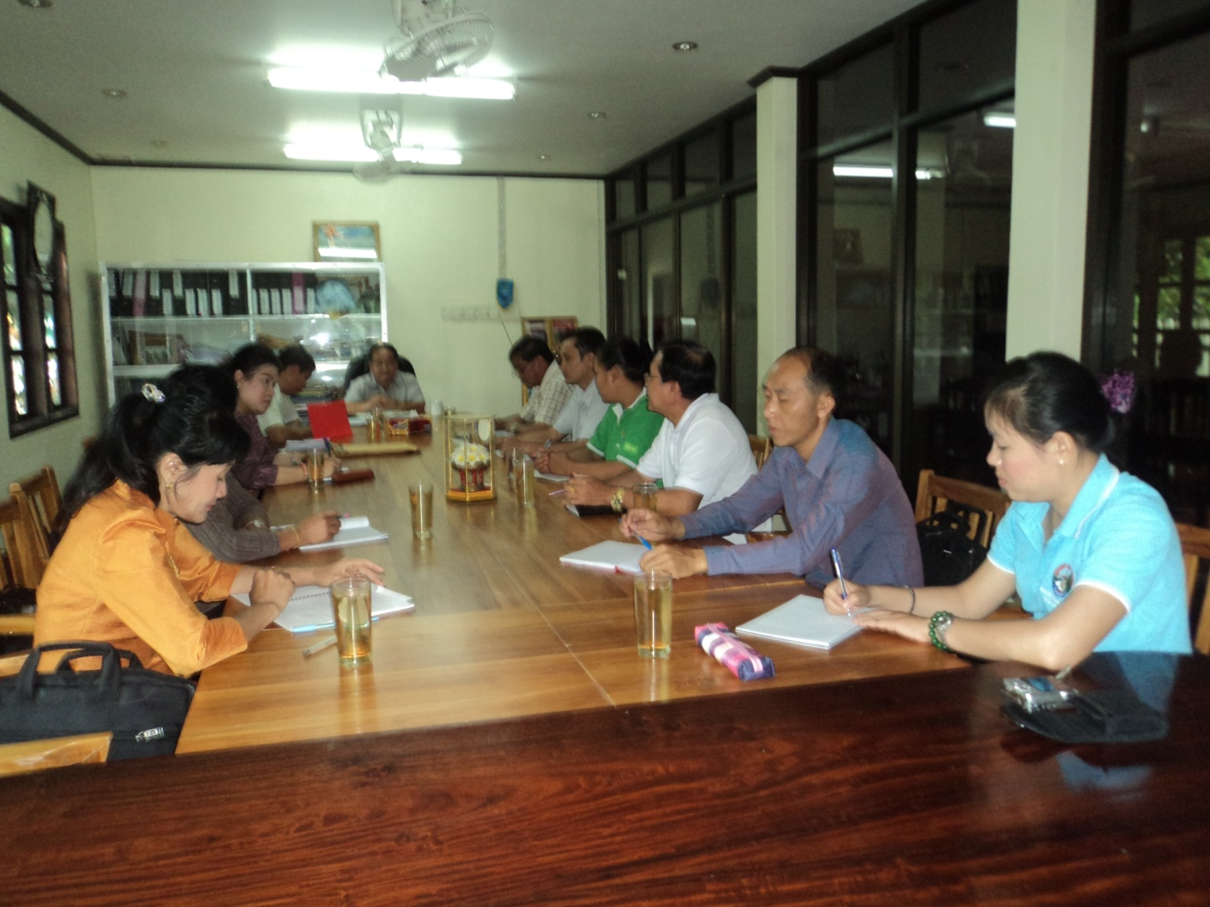
ກອງປະຊຸມຕິດຕາມ ປະເມີນຜົນຂອງທິມງານຈາກສູນກາງສະຫະພັນແມ່ຍິງລາວ ແລະຄະນະນໍາເມືອງ ຊຽງເງິນ

Slide 25
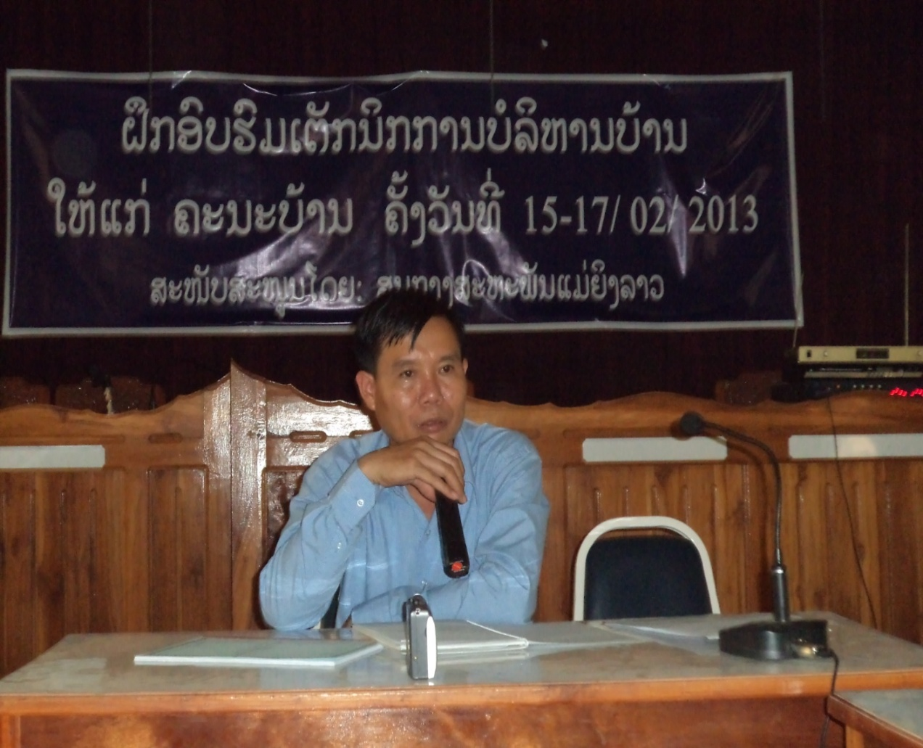
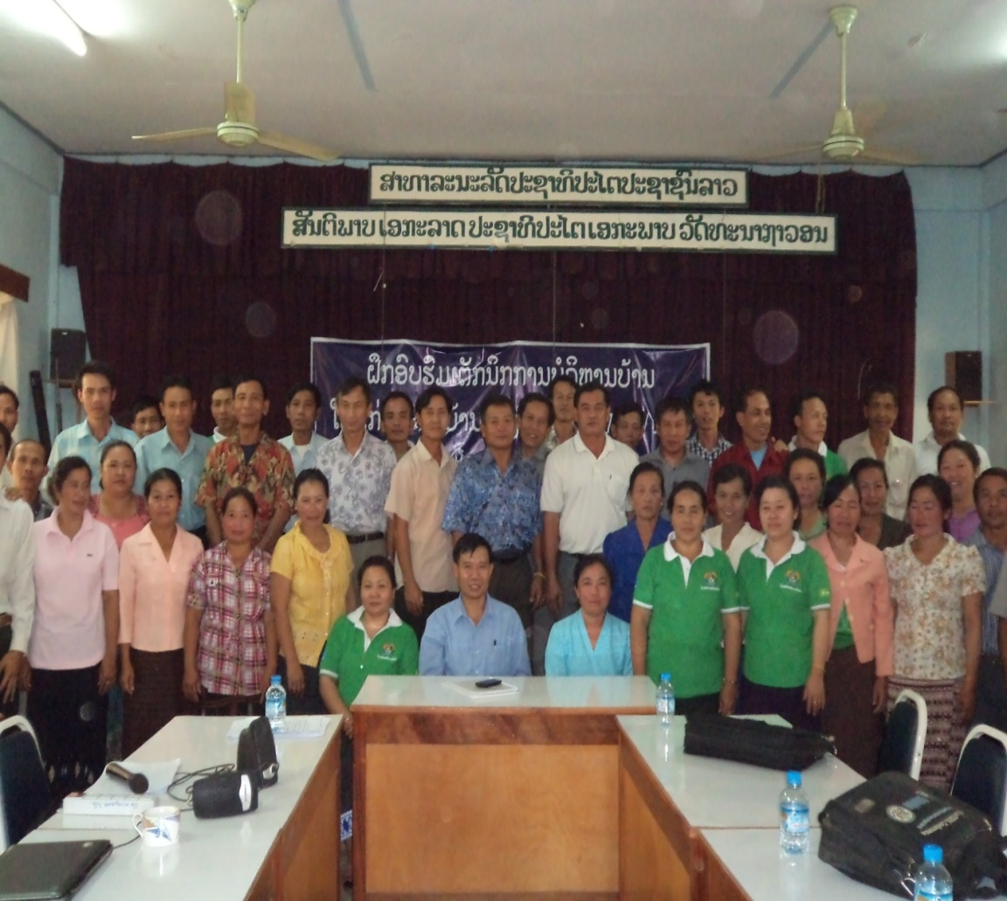
ຝຶກອົບຮົມ ເຕັກນິກບໍລິຫານບ້ານໃຫ້ຄະນະບ້ານ 5 ບ້ານ ເມືອງ ຊຽງເງິນ
ປີ 2013

Slide 26
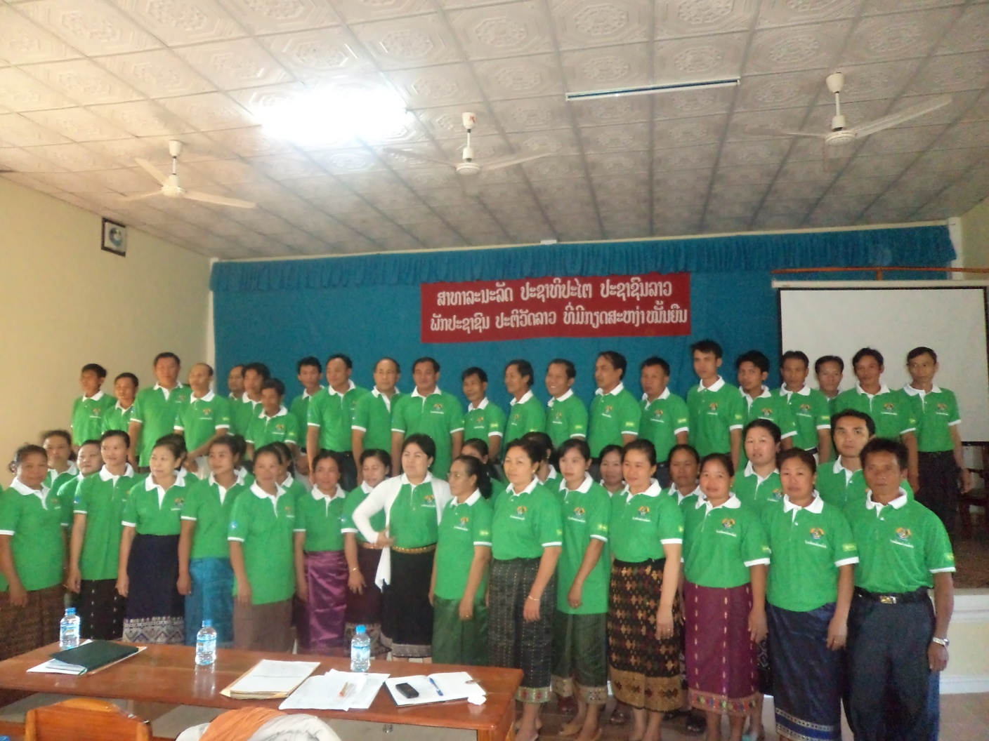
ນັກຝຶກອົບຮົມ ຈຳນວນ 20 ບ້ານ
ຂອງເມືອງຊຽງເງິນ

Slide 27
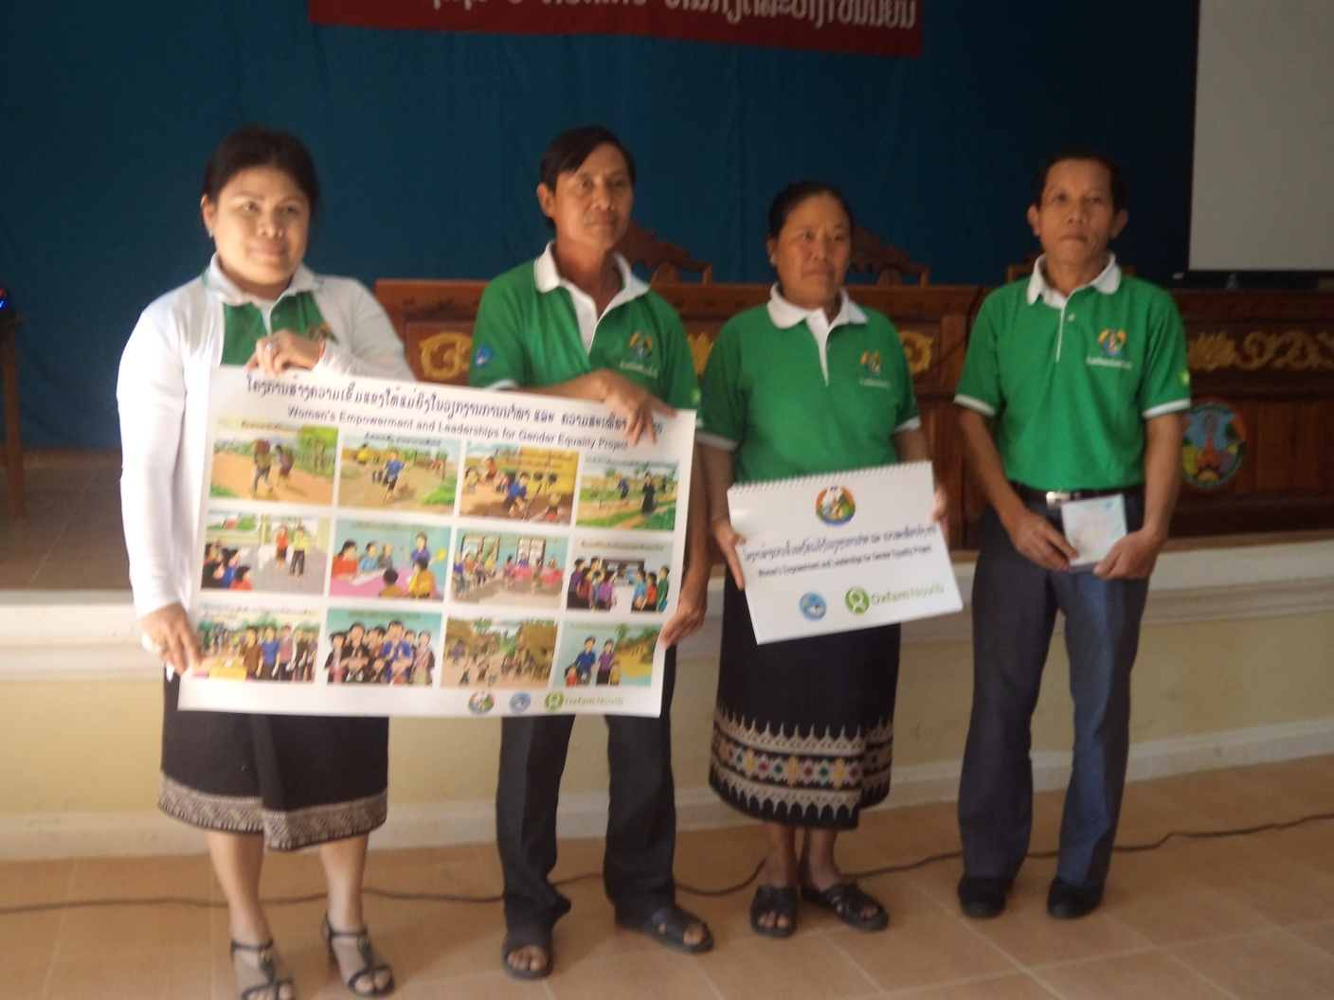
ພິທີມອບໂປດສະເຕີ ຕ່າງໆ
ໃຫ້ຄະນະບ້ານ ຈຳນວນ 20 ບ້ານ ເມືອງຊຽງເງິນ

Slide 28
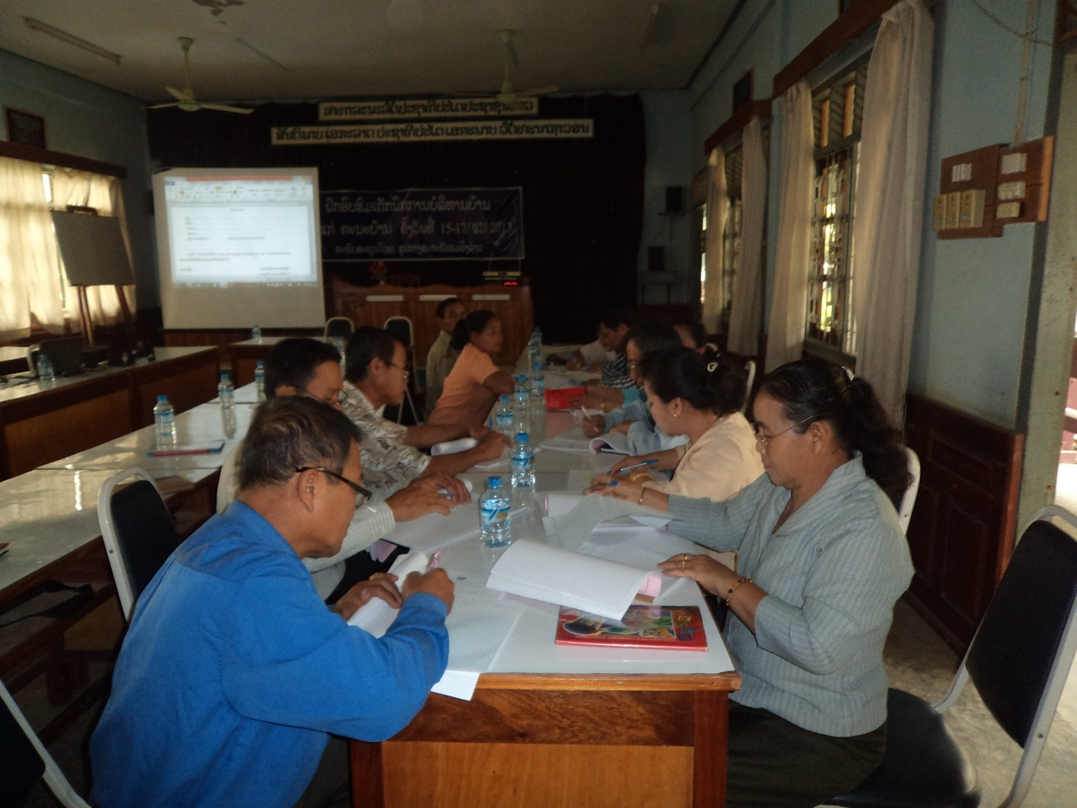
ຝຶກອົບຮົມ ເຕັກນິກການບໍລິຫານບ້ານໃຫ້ຄະນະບ້ານ ຈໍານວນ 20 ບ້ານ
ແບ່ງໜ່ວຍຄົ້ນຄ້ວາ ຂອງເມືອງຊຽງເງິນ

Slide 29
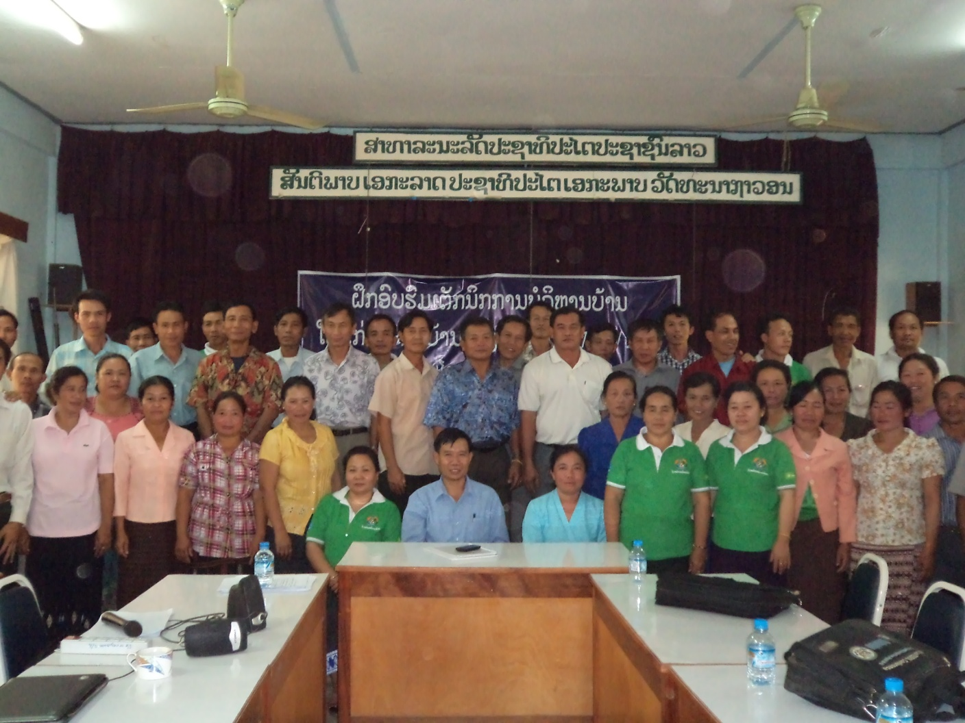
ຄະນະບ້ານ ຈຳນວນ 20 ບ້ານ ເມືອງຊຽງເງິນ

Slide 30
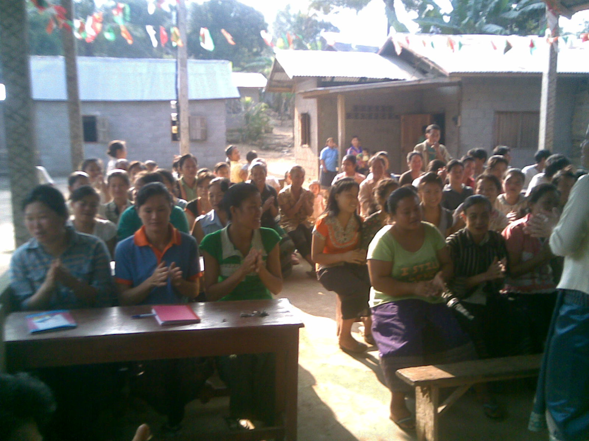
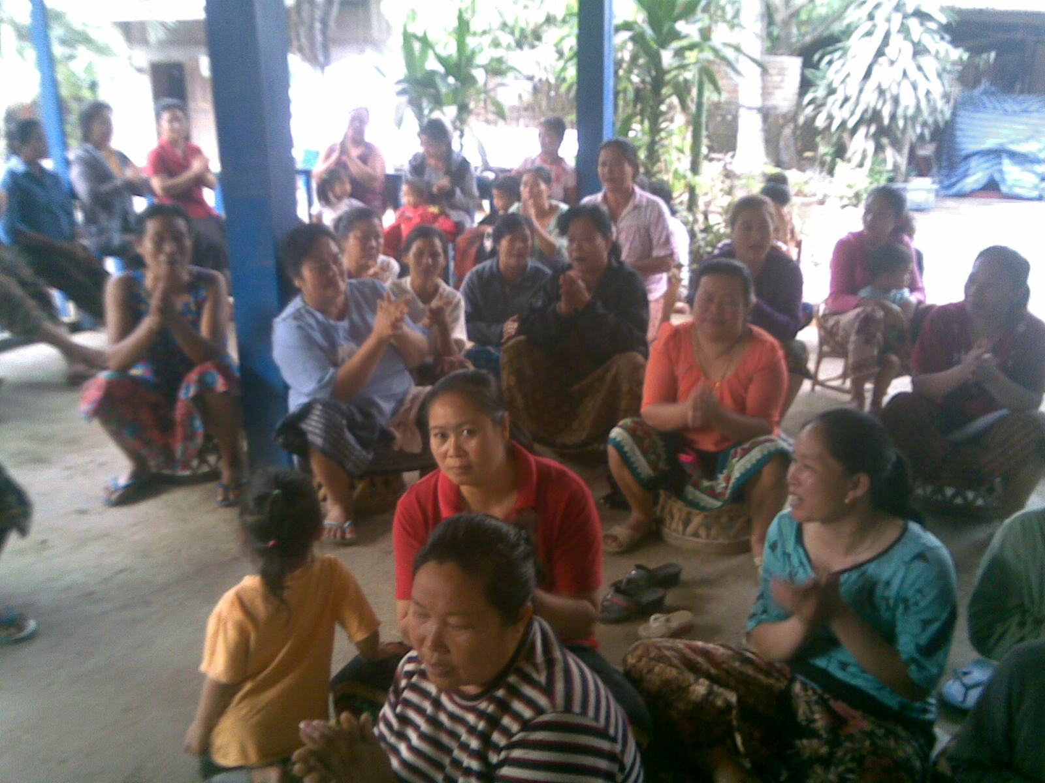
ເຜີຍແຜ່ບົດບາດຍິງ-ຊາຍ ໃຫ້ຊາວບ້ານ ເມືອງຊຽງເງິນ

Slide 31
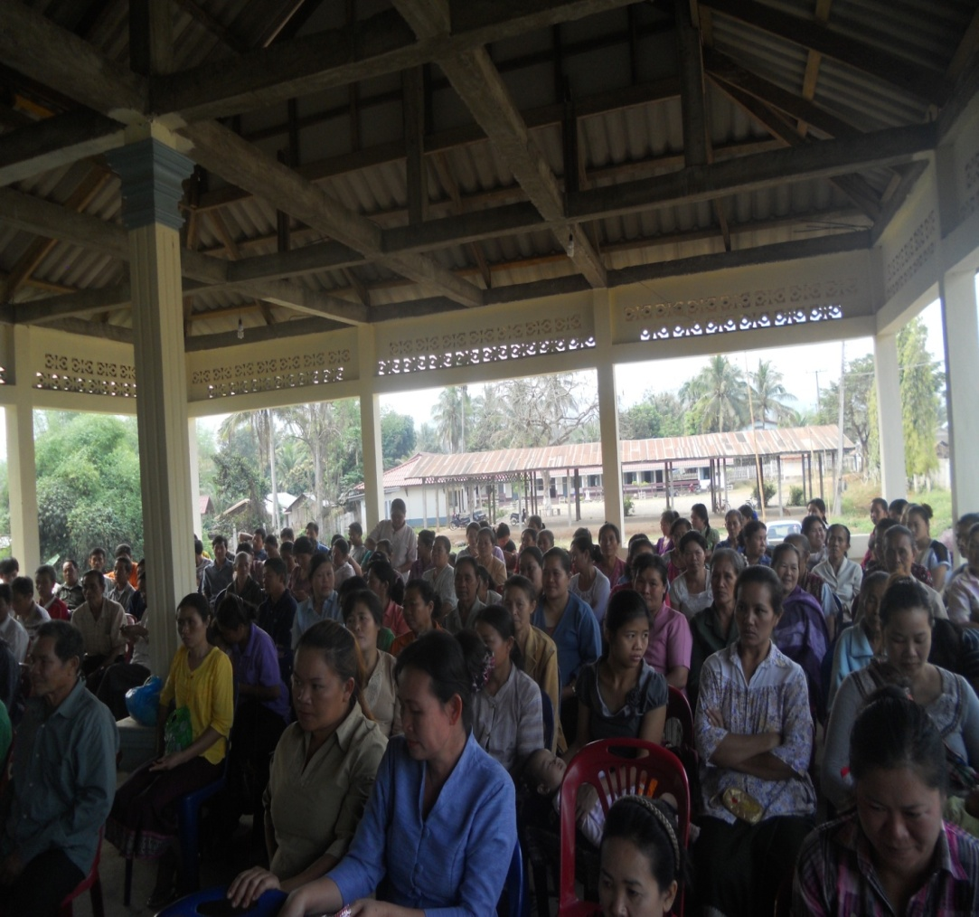
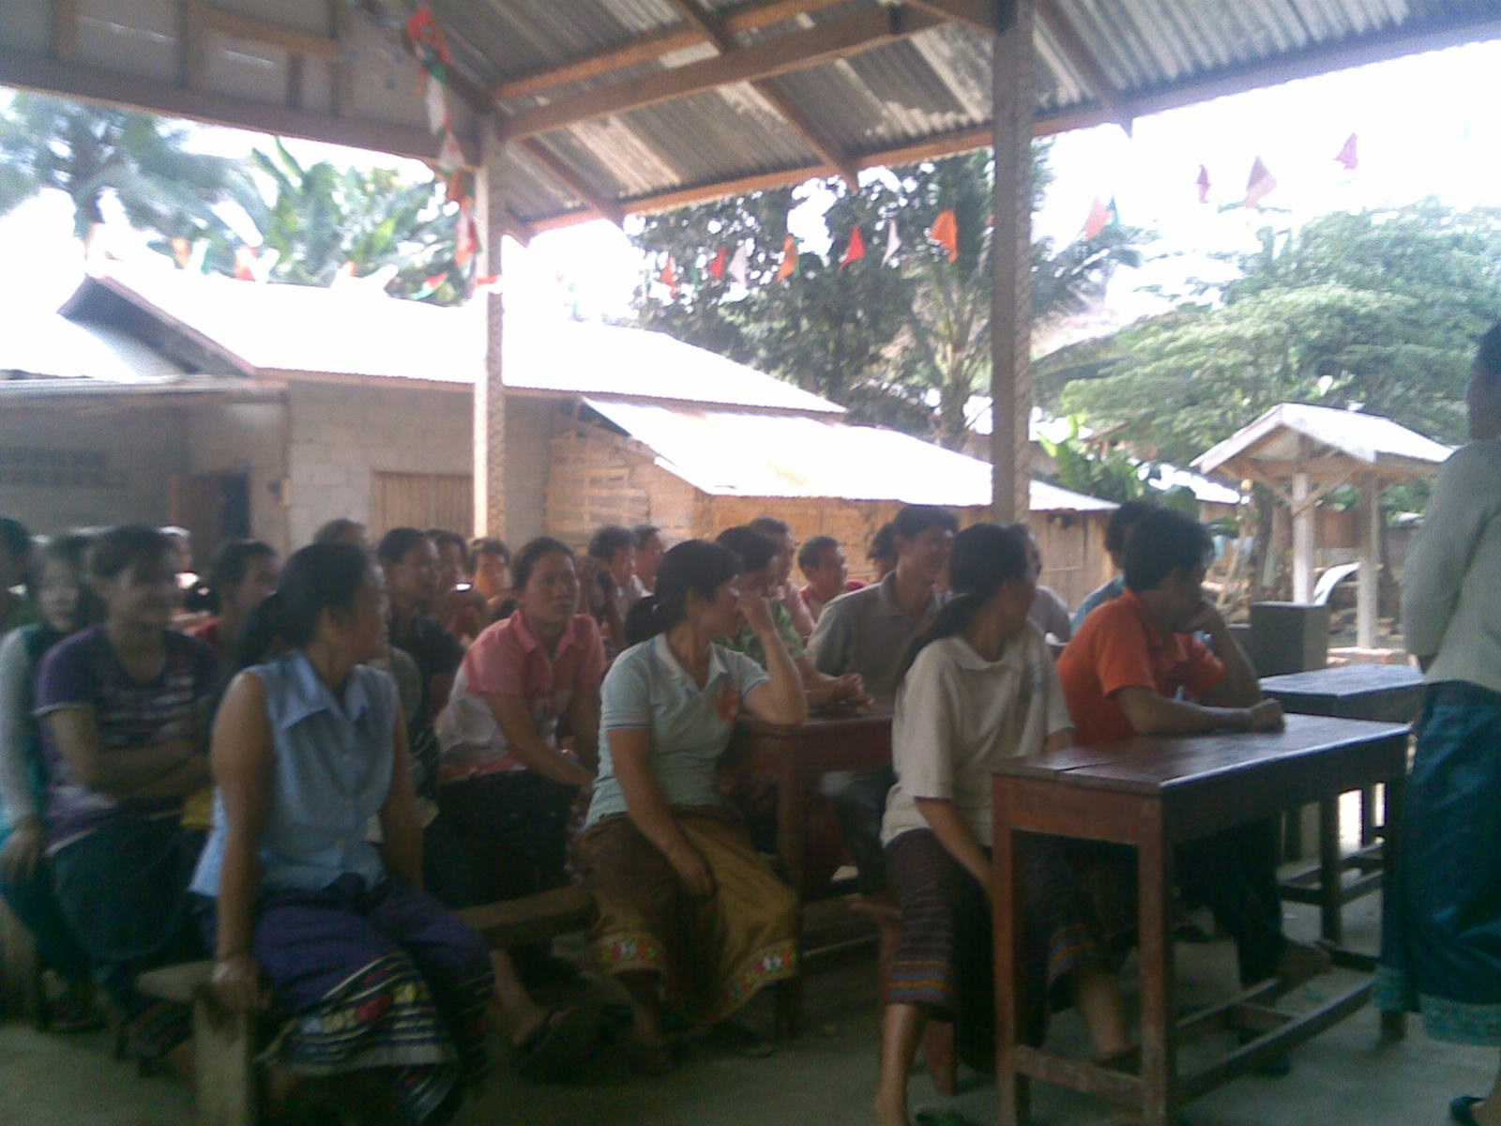
ເຜີຍແຜ່ບົດບາດຍິງ-ຊາຍ ໃຫ້ຊາວບ້ານ ເມືອງຊຽງເງິນ

Slide 32
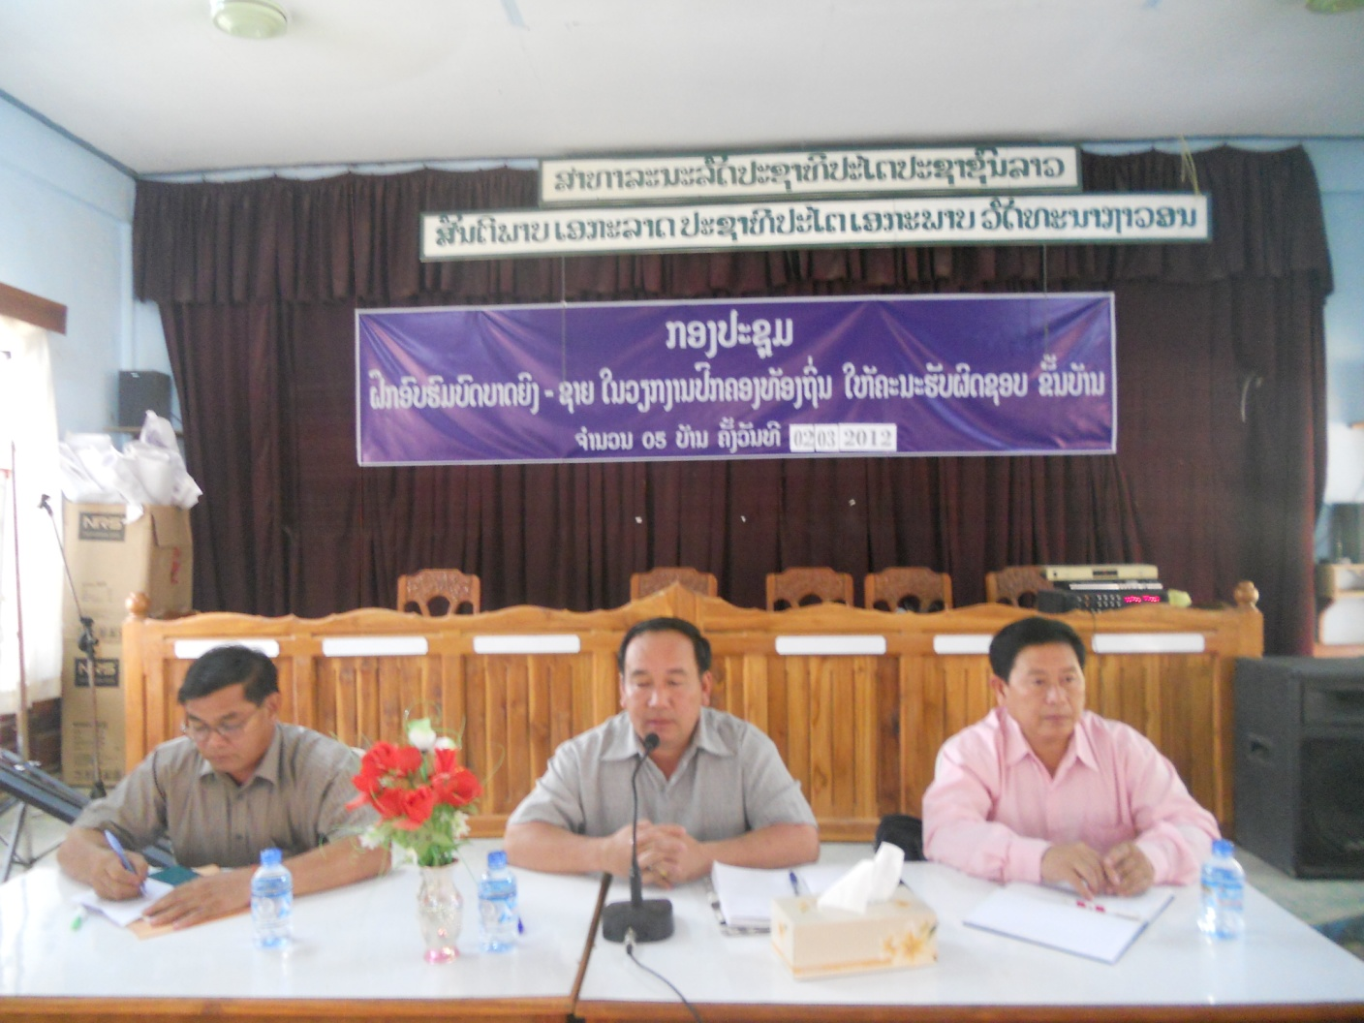
ຝຶກອົບຮົມວຽກງານປົກຄອງທອ້ງຖິ່ນໃຫ້ຄະນະຮັບຜິດຊອບຂັ້ນບ້ານ
ຈໍານວນ 5 ບ້ານ ຂອງເມືອງ ຊຽງເງິນ

Slide 33
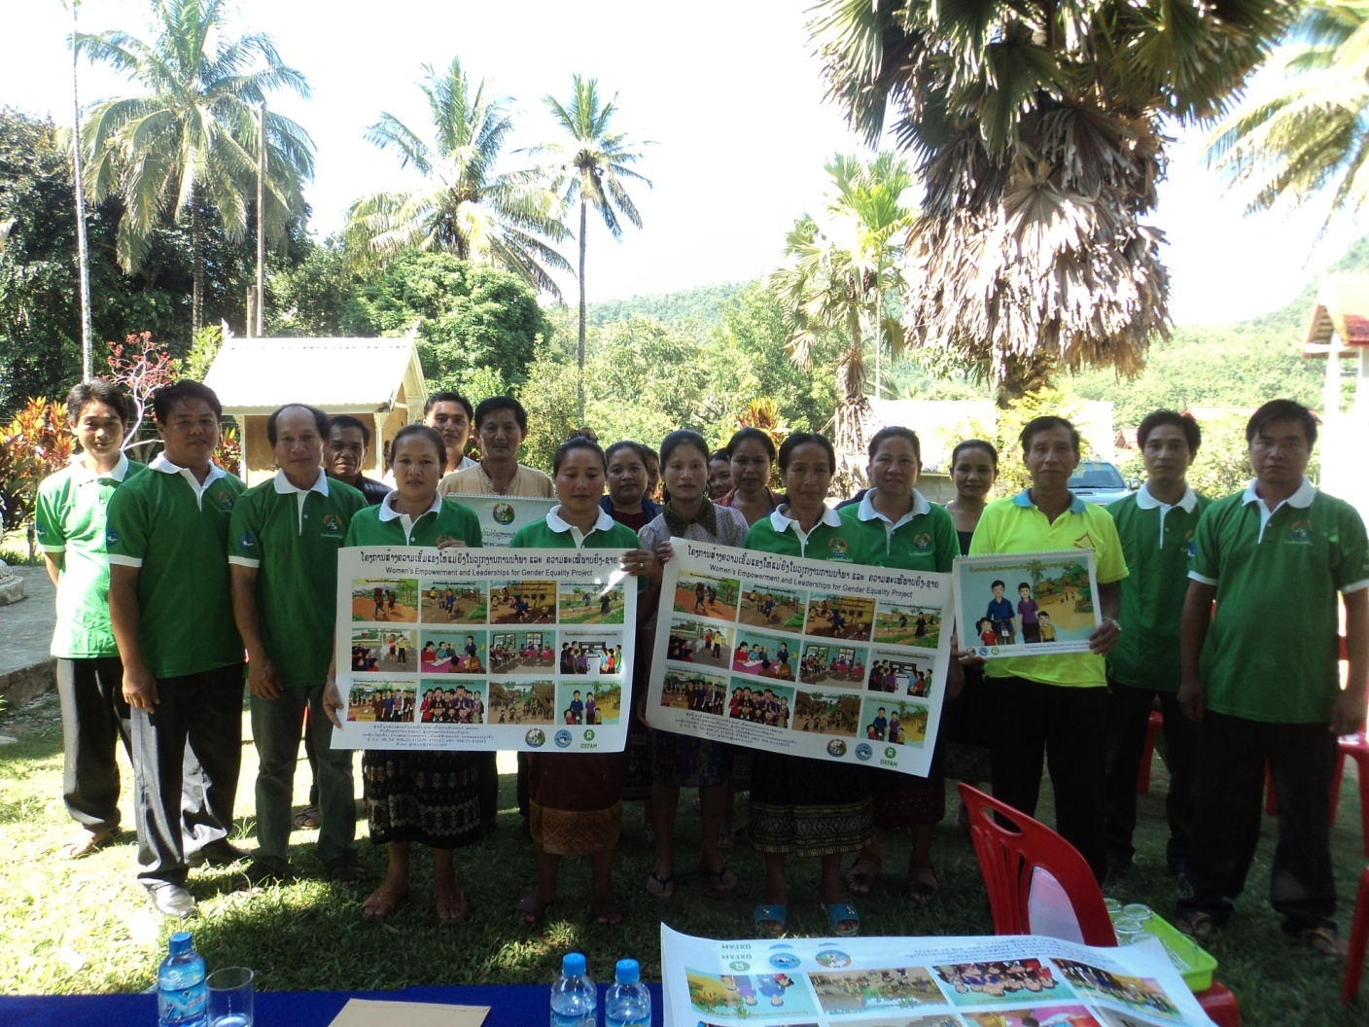
ລົງຕິດຕາມ, ກວດກາ ບ້ານທ່າແປ້ນ
ເມືອງຫຼວງພະບາງ

Slide 34
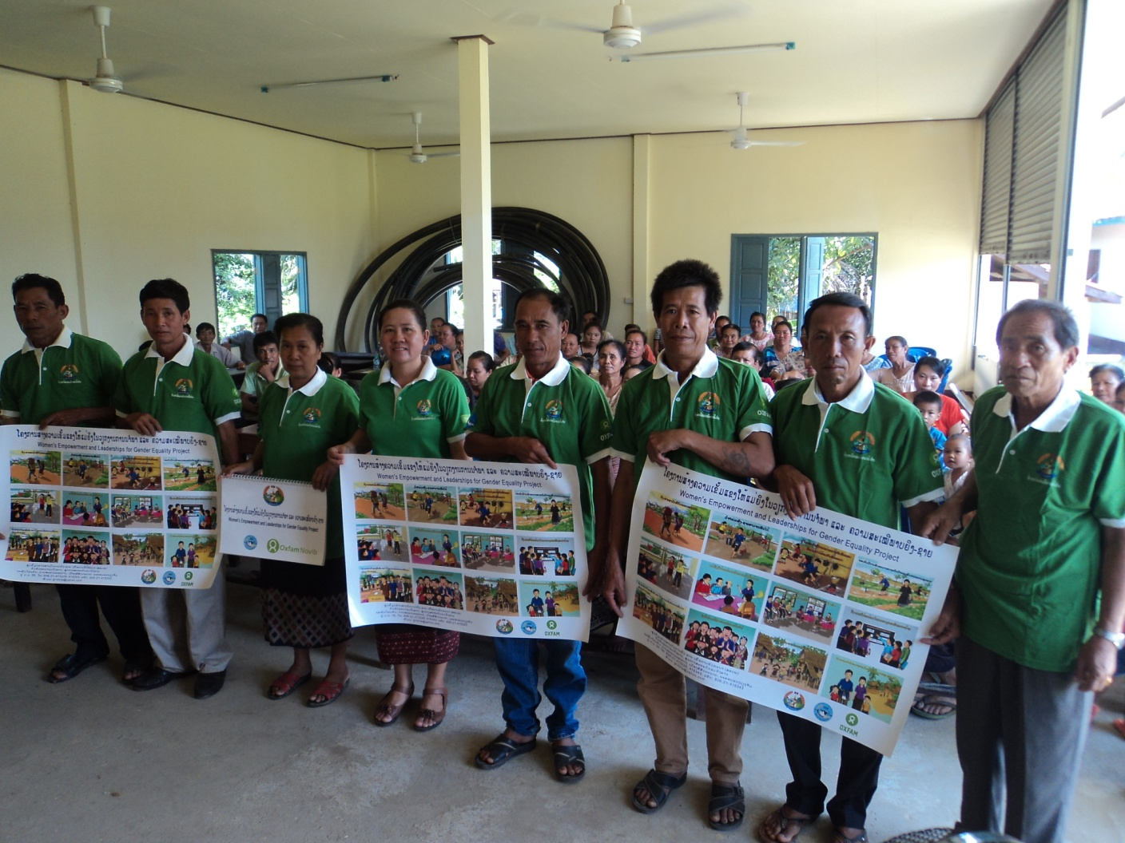
ລົງຕິດຕາມ, ກວດກາ ບ້ານປາກຊີ
ເມືອງຫຼວງພະບາງ

Slide 35
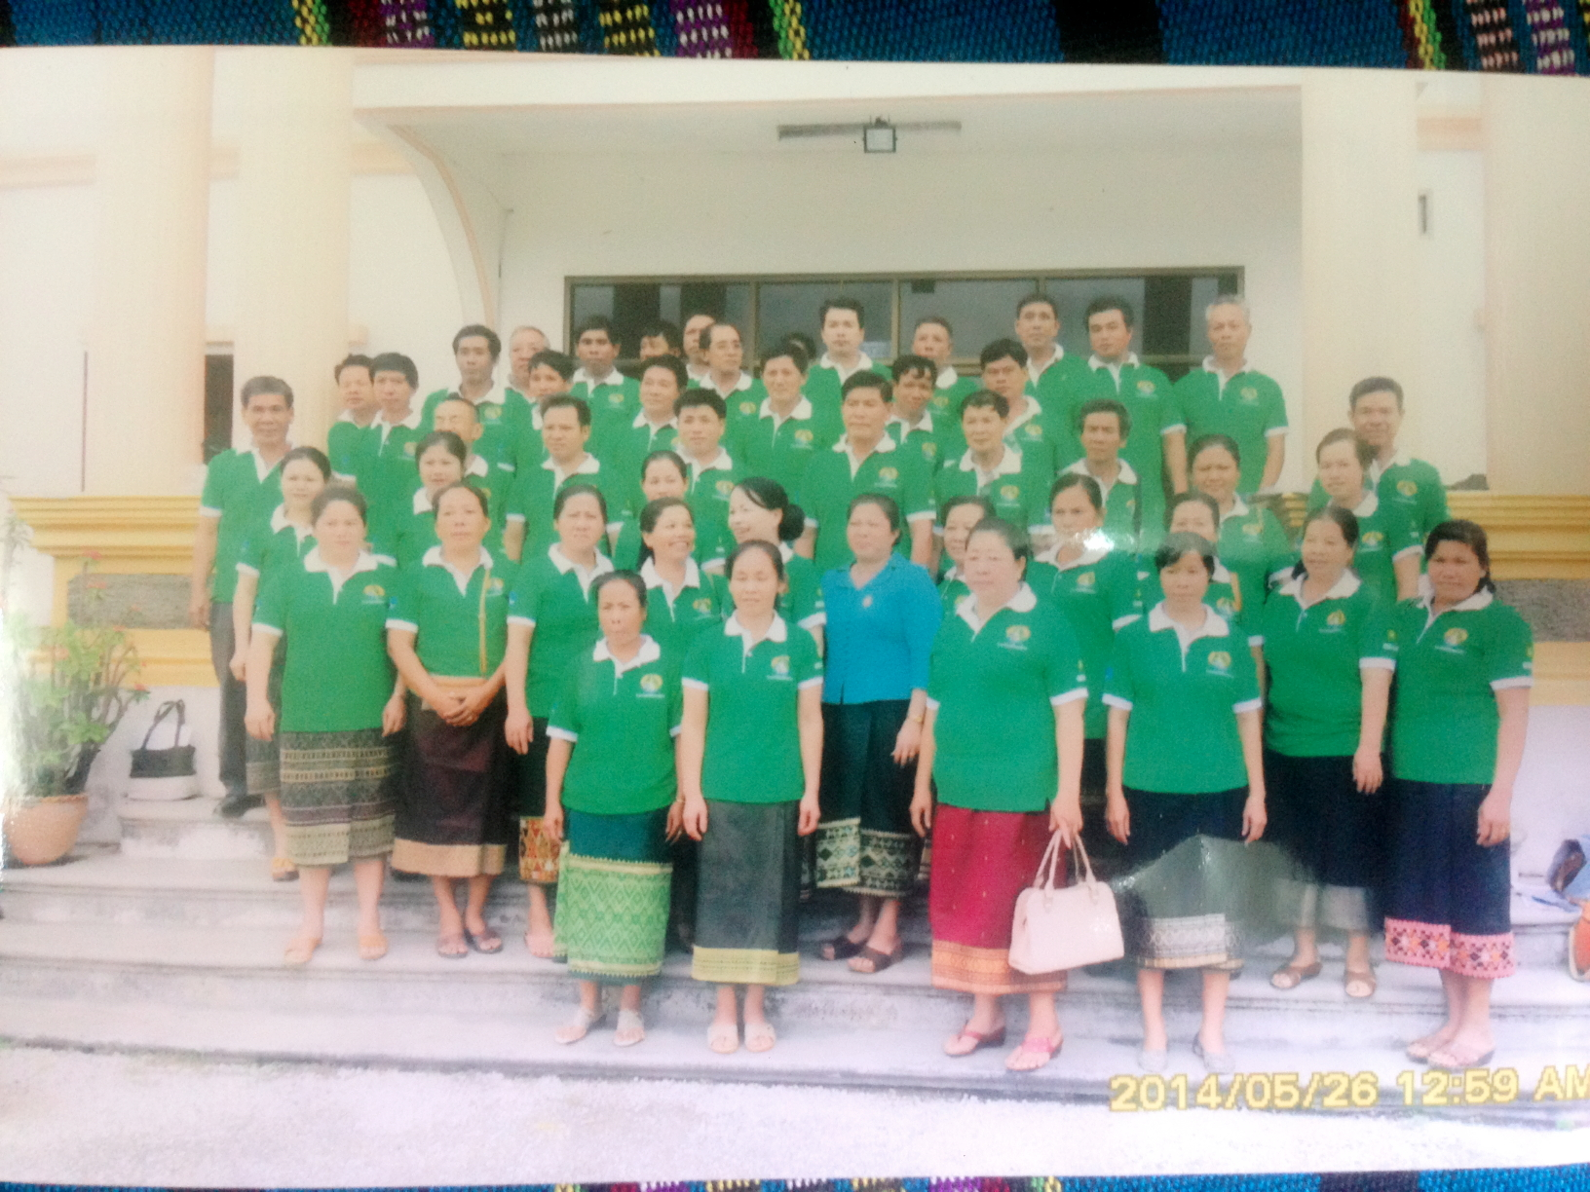
ຄະນະບ້ານ ຈຳນວນ 20 ບ້ານ ເມືອງຫຼວງພະບາງ
ເຂົ້າຮ່ວມກອງປະຊຸມ

Slide 36
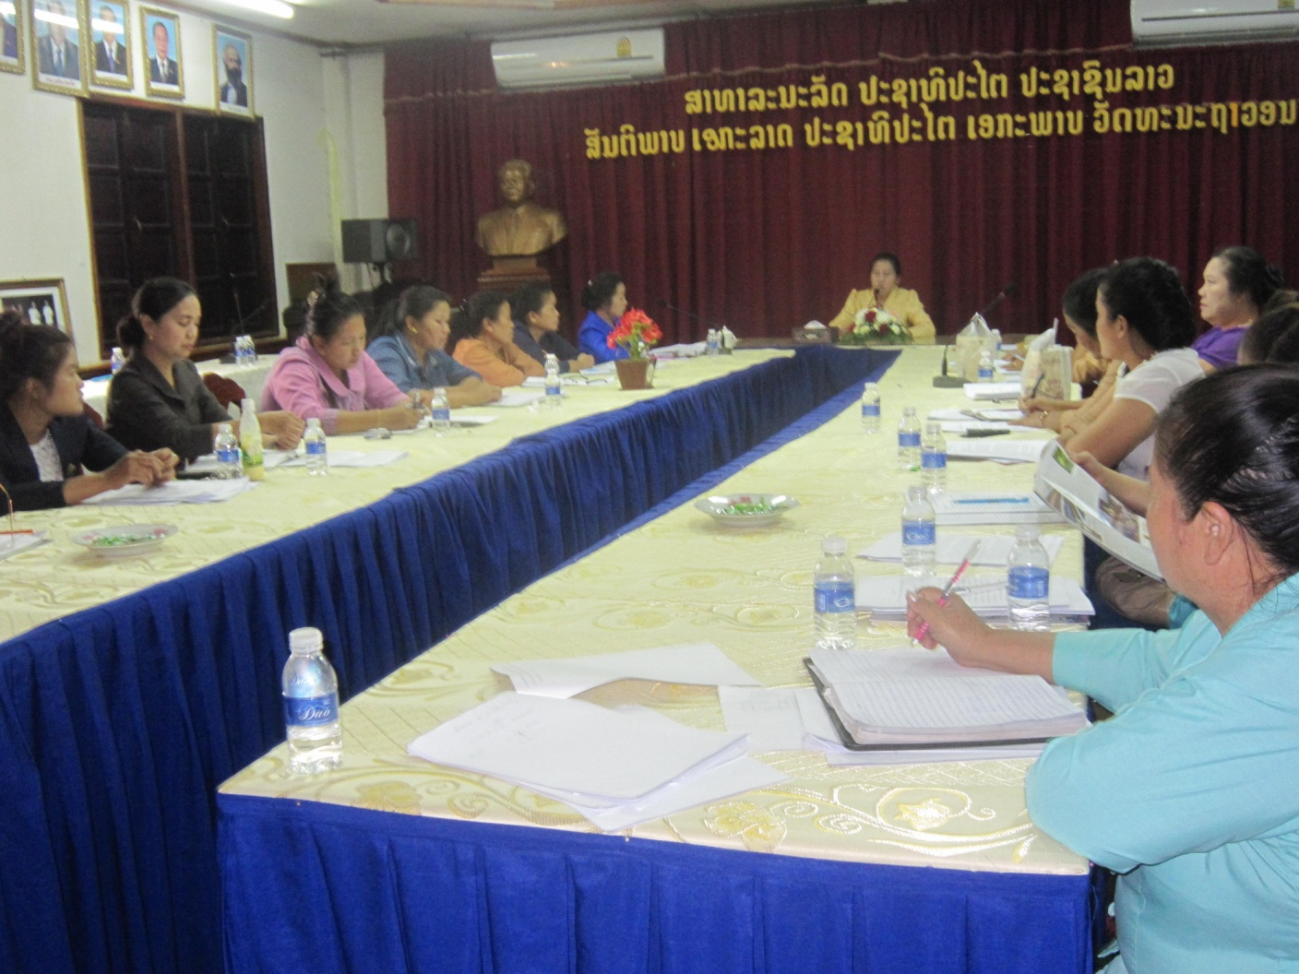
ຝຶກອບຮົມ ເຕັກນິກການບໍລິຫານບ້ານ ໃຫ້ຄະນະບ້ານເພດຍິງຈໍານວນ ບ້ານ ຂອງເມືອງ ຫລວງພະບາງ

Slide 37
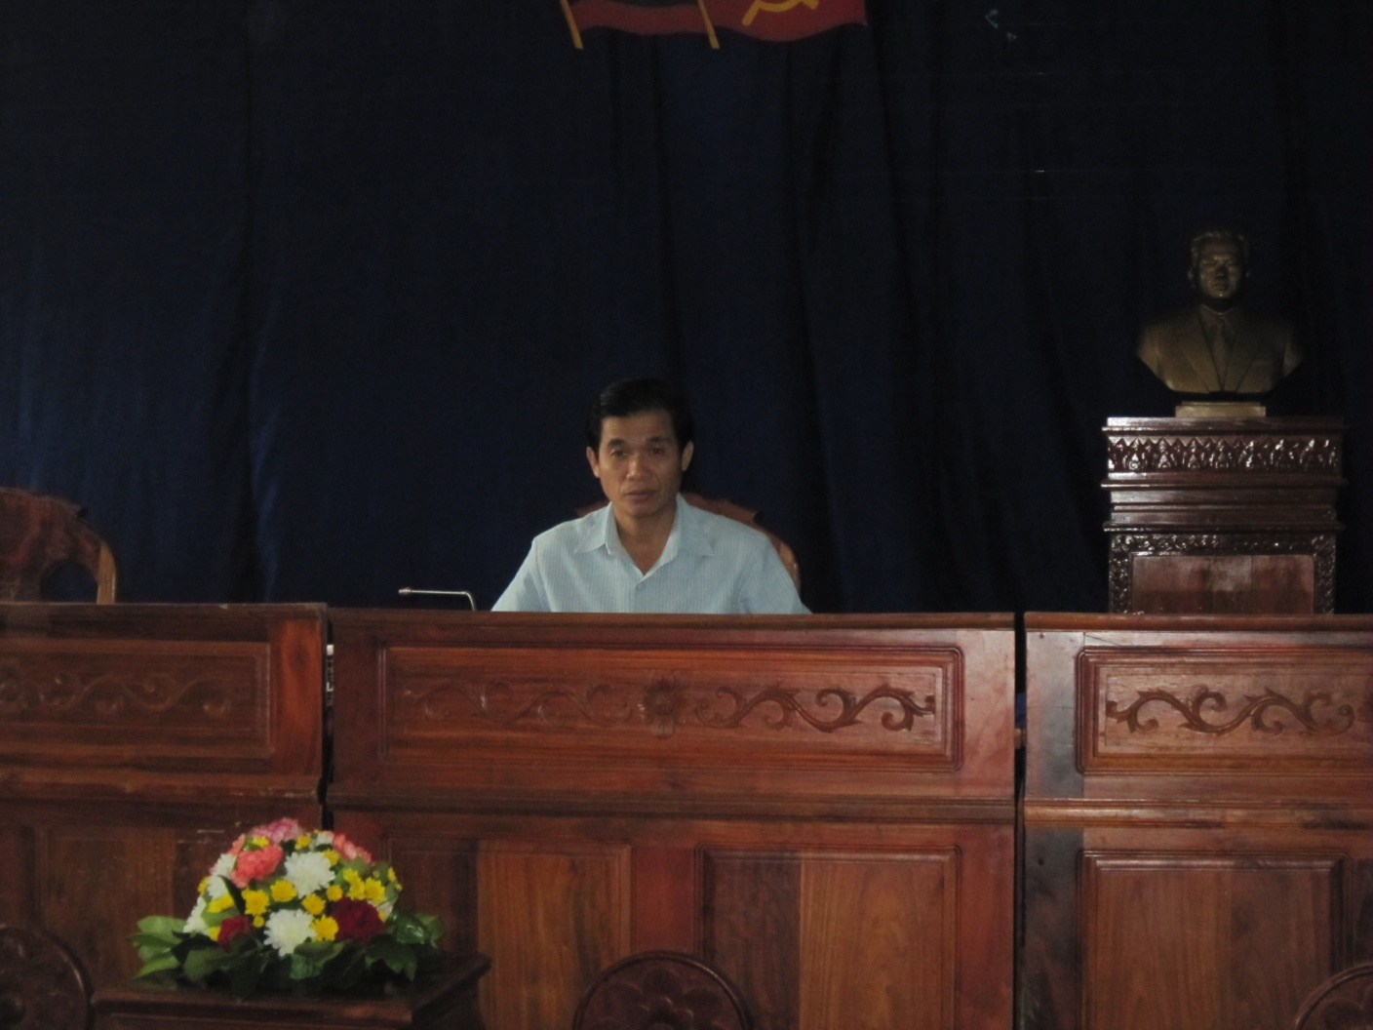
ຝຶກອົບຮົມທັກສະການນຳພາໃຫ້ ຄະນະບ້ານ, ຄະນະພັກ
ປະທານສະຫະພັນແມ່ຍິງບ້ານ ຈໍານວນ 20 ບ້ານ ຂອງເມືອງ ຫລວງພະບາງ

